Slide 1





112學年度
電腦與通訊系
專題競賽成果
居家老人IoT雙向感測照料系統 – 程序
組員姓名：馮柏基
指導老師：池慶龍老師

Slide 2
目錄
第一板塊-環境感測
ION
PHP
第二板塊-ETL
ION
PHP
第三板塊-LTE
ION
PHP
PCB
其他

Slide 3
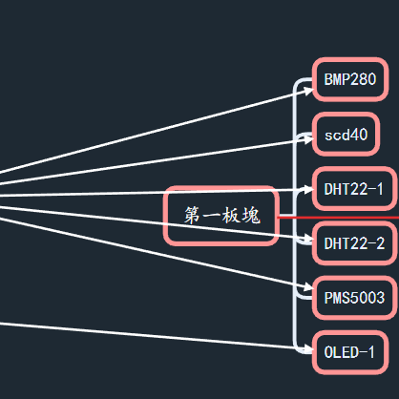
INO&PHP- 第一板塊

Slide 4
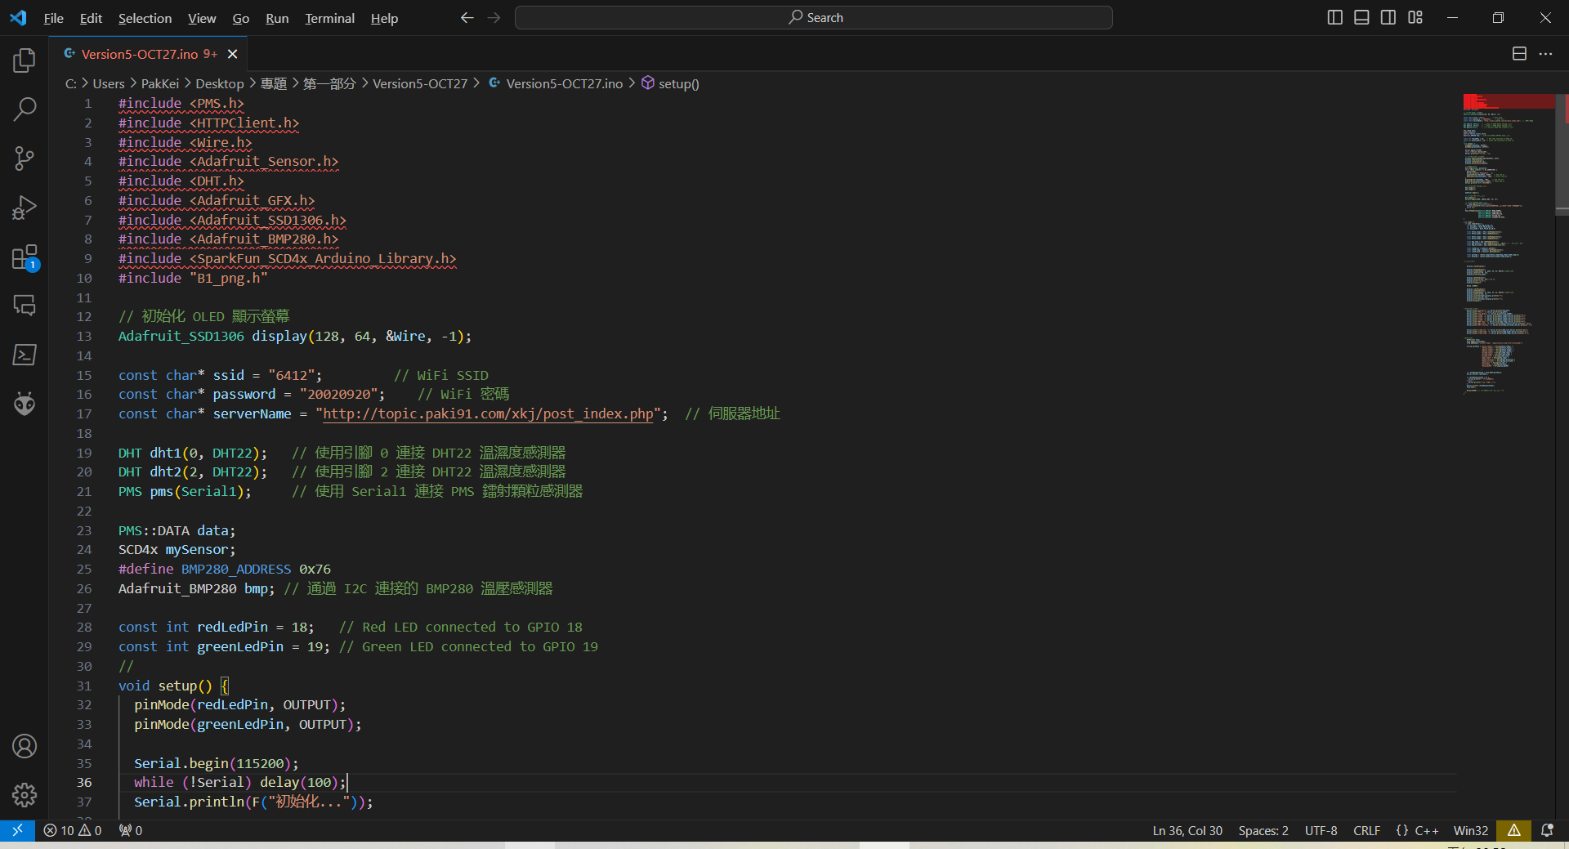
INO-第一板塊

Slide 5
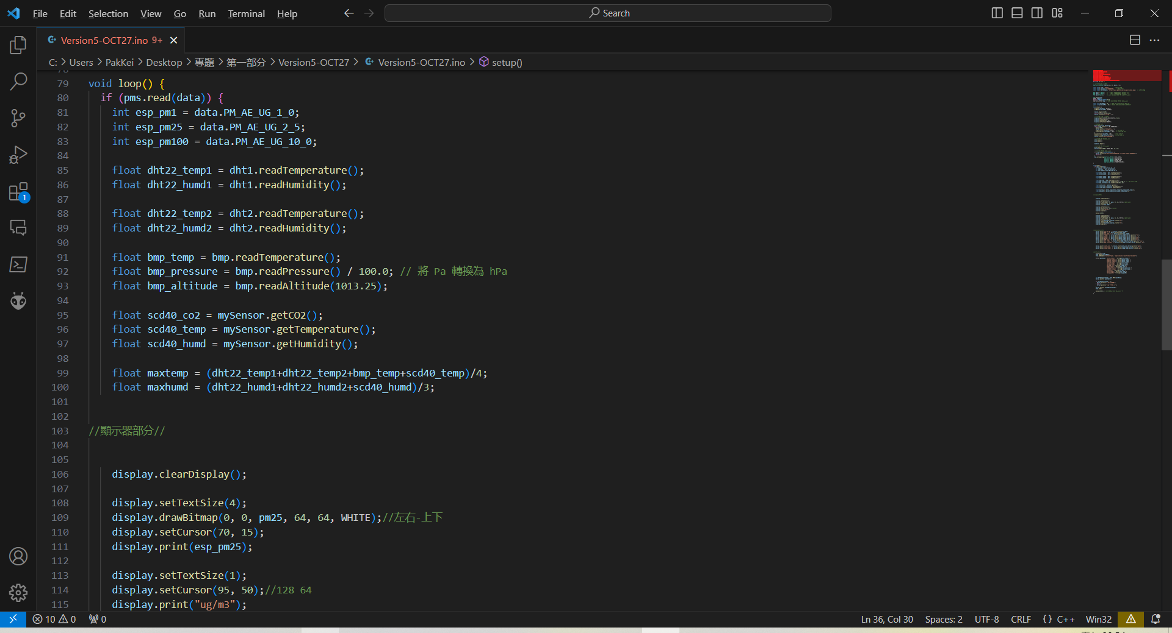
INO-第一板塊

Slide 6
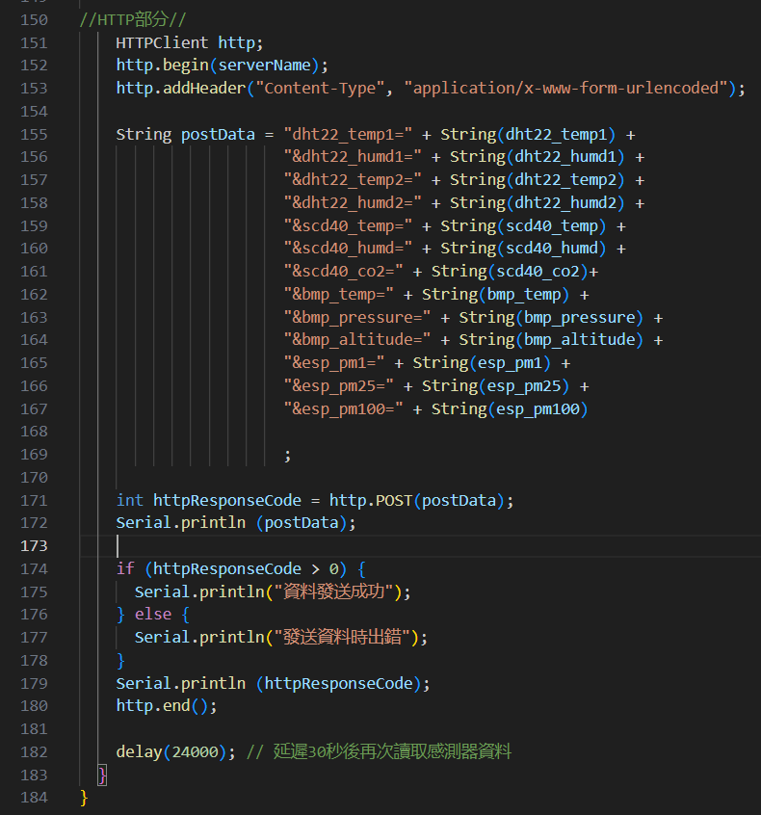
INO-第一板塊
* POST數據 -> PHP接受數據+API接口獲取 -> MYSQL <-> WP外掛PHP結合High charts / 即時天氣報告
const char* serverName = "http://topic.paki91.com/xkj/post_index.php"; // 伺服器地址

Slide 7
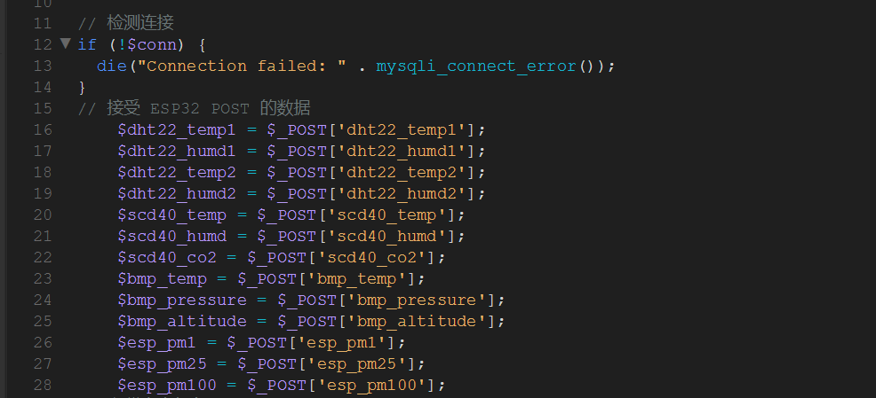
PHP-第一板塊
* PHP接受數據+API接口獲取 -> MYSQL <-> WP外掛PHP結合High charts / 即時天氣報告

Slide 8
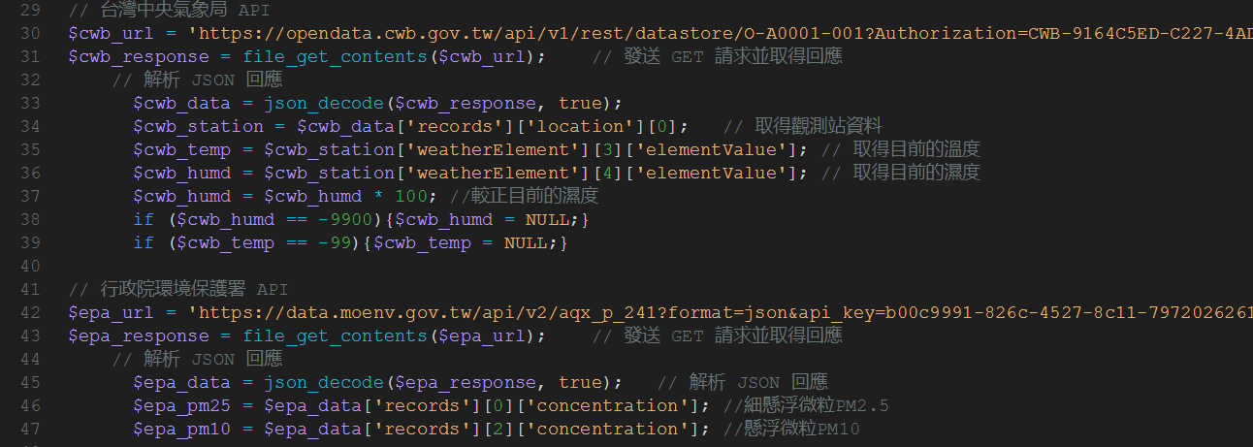
PHP-第一板塊
* +API接口獲取 -> MYSQL <-> WP外掛PHP結合High charts / 即時天氣報告

Slide 9
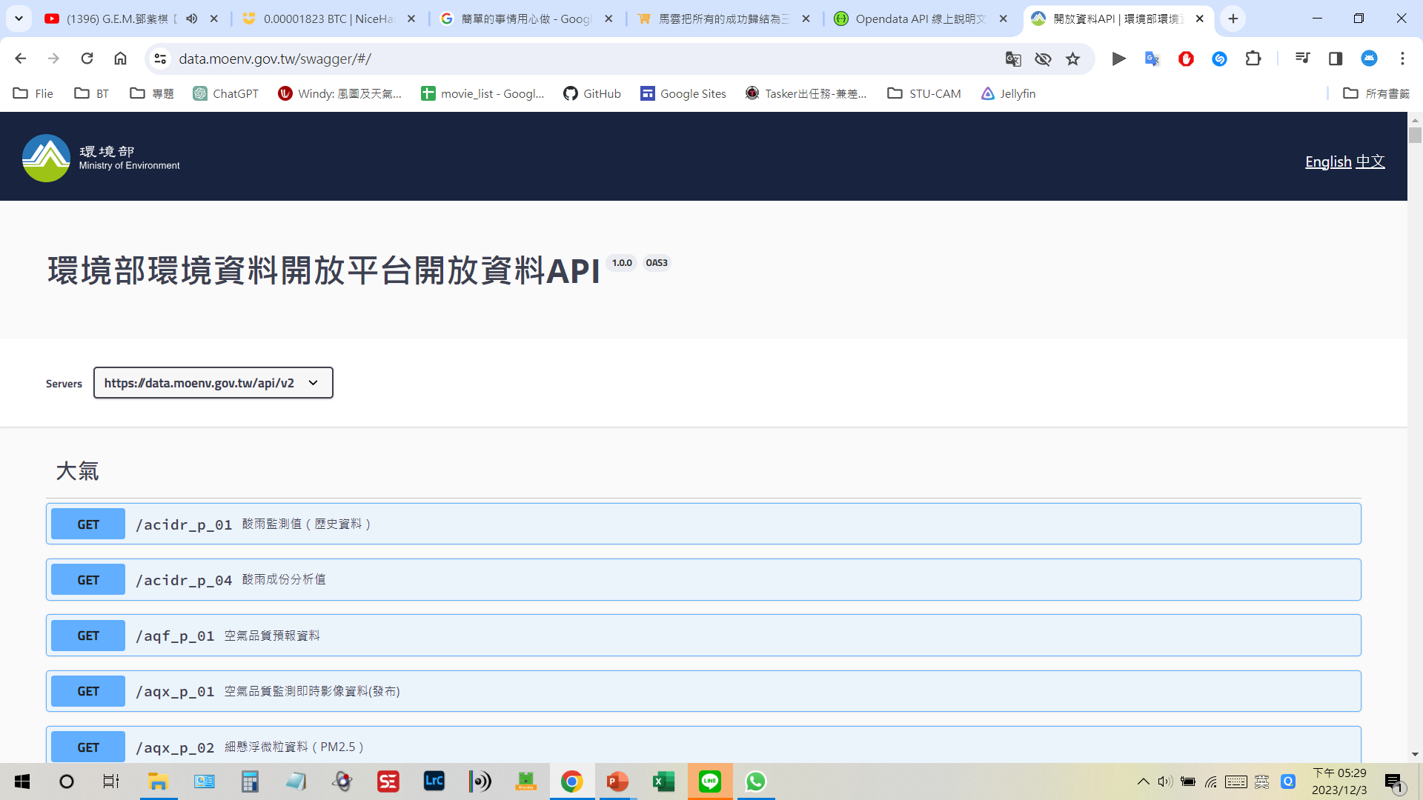
https://opendata.cwb.gov.tw/opendatadoc/CWB_Opendata_API_V1.2.pdf

Slide 10
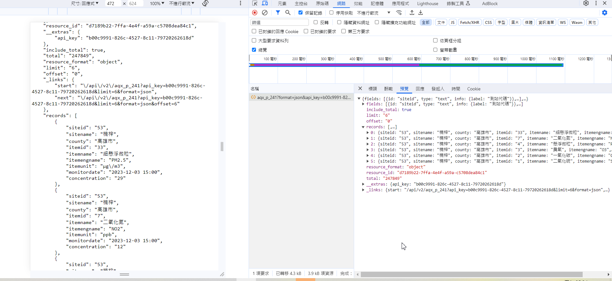
https://data.moenv.gov.tw/api/v2/aqx_p_241?format=json&api_key=b00c9991-826c-4527-8c11-79720262618d&limit=6

Slide 11
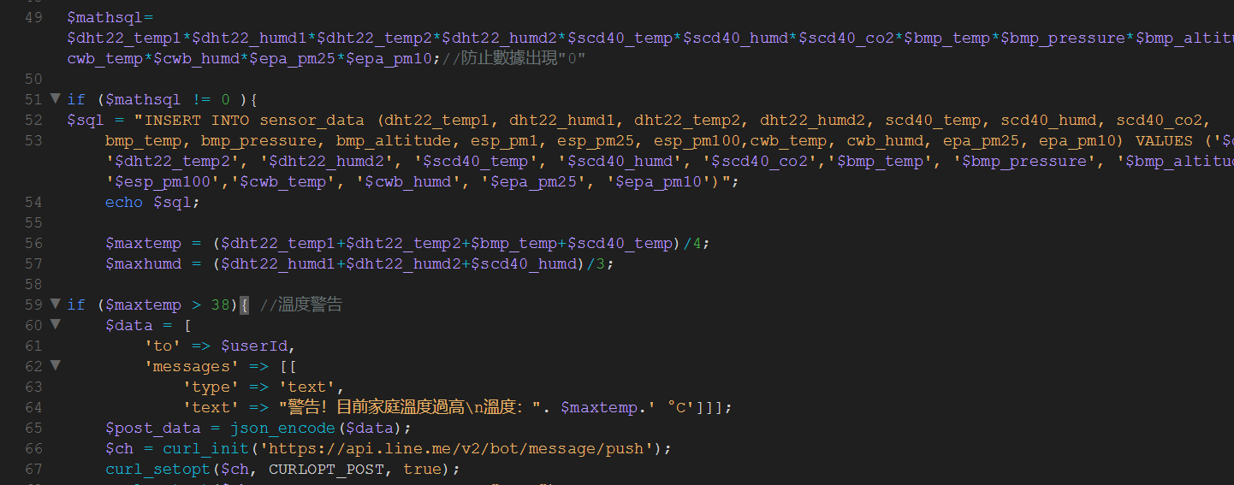
PHP-第一板塊寫入
* MYSQL <-> WP外掛PHP結合High charts / 即時天氣報告

Slide 12
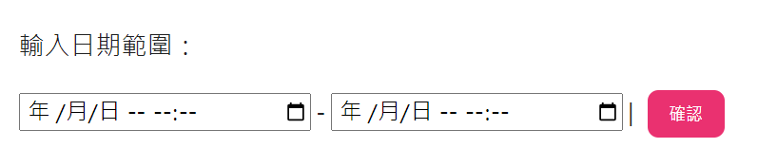
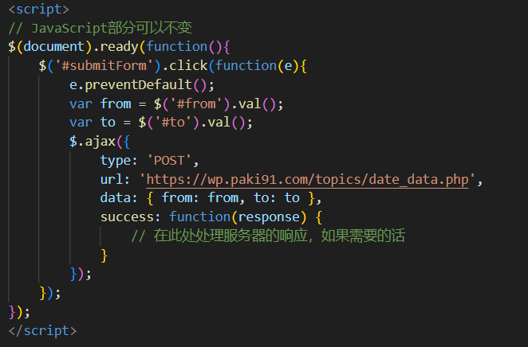
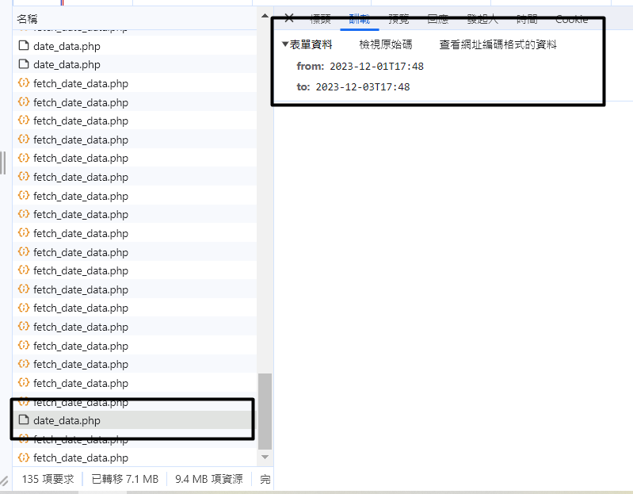
PHP-第一板塊讀取
* WP外掛PHP結合High charts / 即時天氣報告

Slide 13
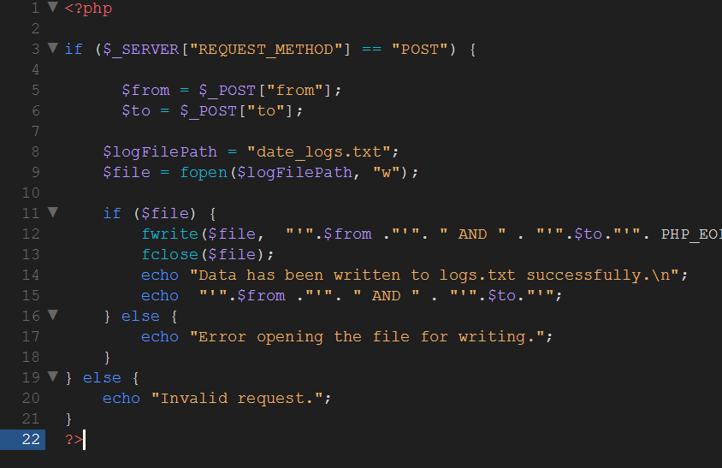
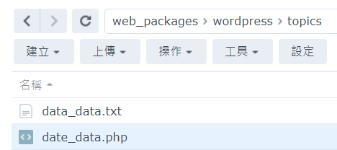
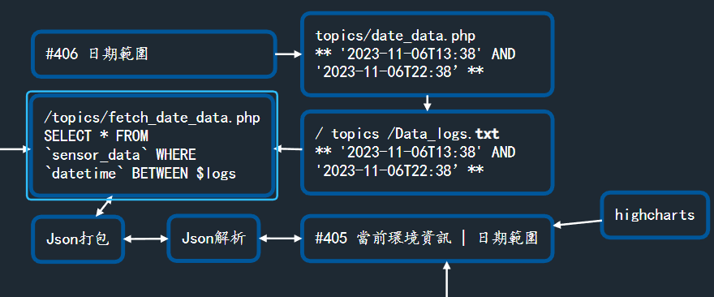
PHP-第一板塊讀取
logs.txt->fetch_data.php程序
* WP外掛PHP結合High charts / 即時天氣報告

Slide 14
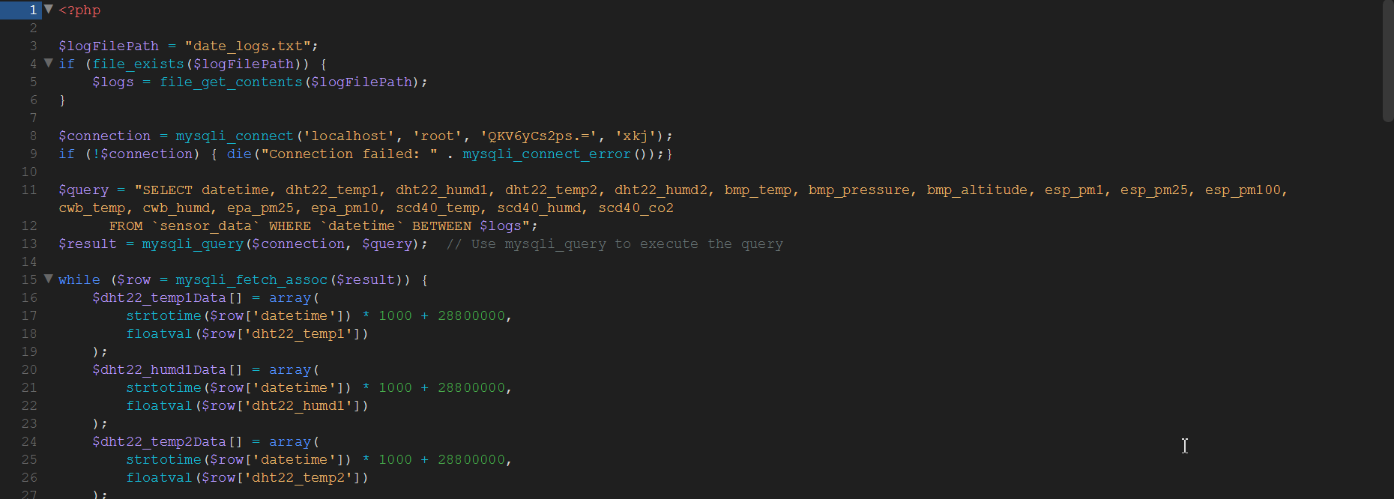
PHP-第一板塊讀取
logs.txt->fetch_data.php程序
* WP外掛PHP結合High charts / 即時天氣報告

Slide 15
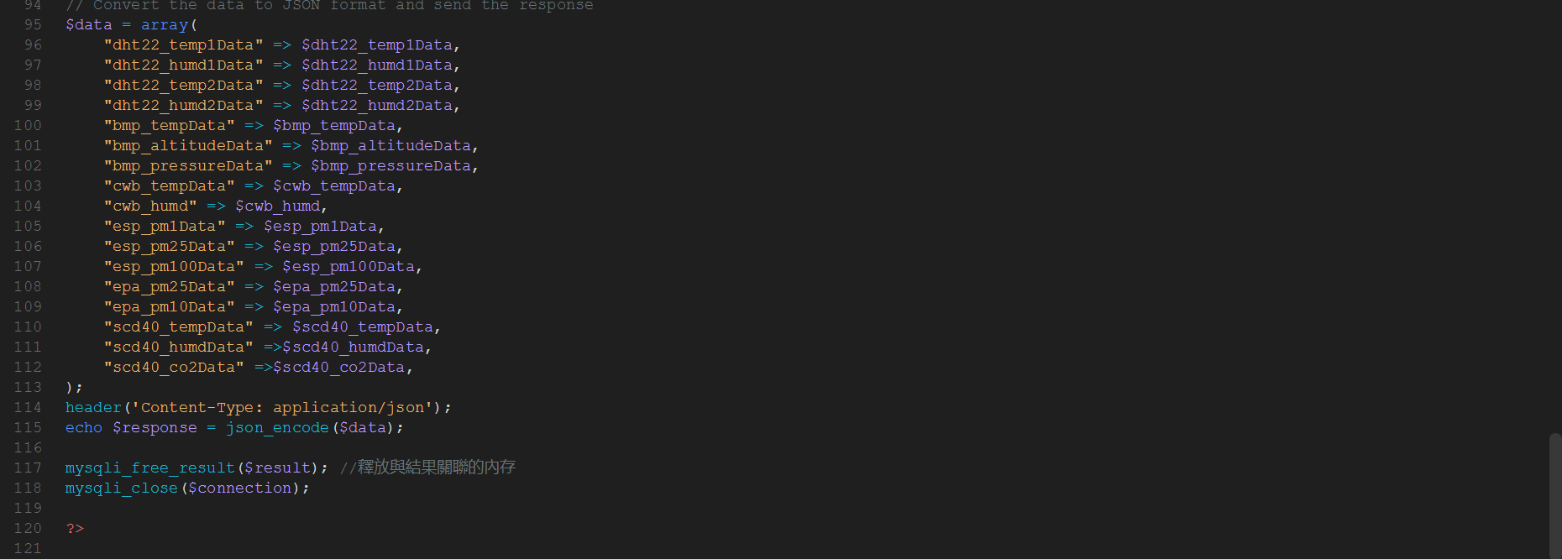
PHP-第一板塊
logs.txt->fetch_data.php程序
* WP外掛PHP結合High charts / 即時天氣報告

Slide 16
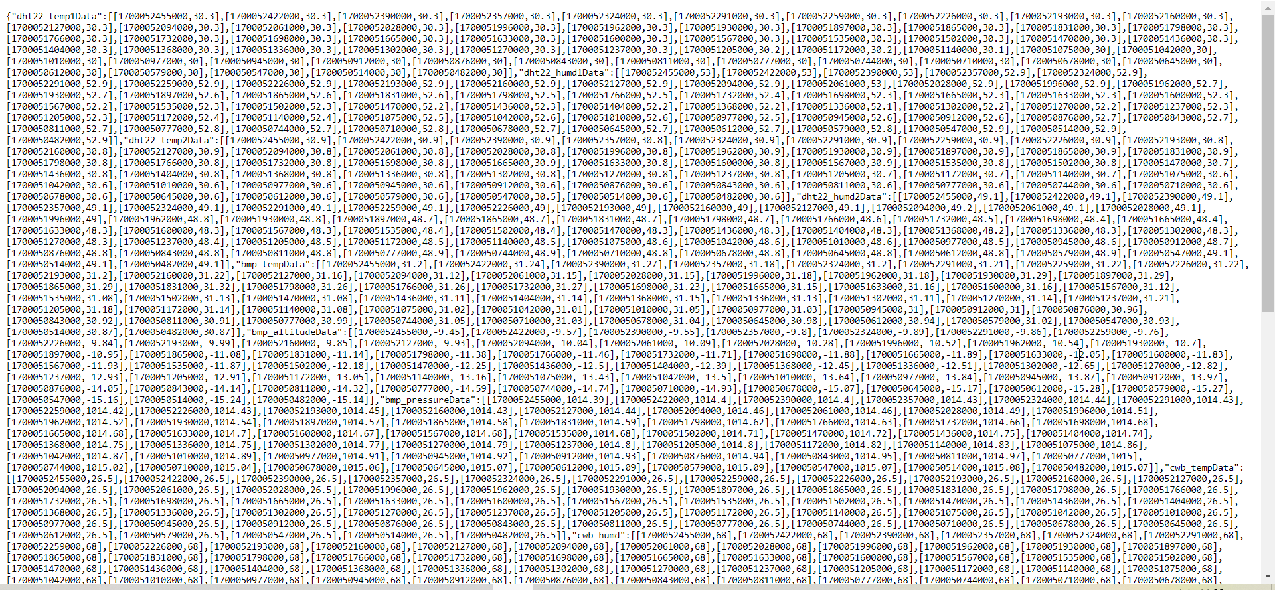
PHP-第一板塊
fetch_data.php輸出
https://wp.paki91.com/topics/fetch_data.php
* WP外掛PHP結合High charts / 即時天氣報告

Slide 17
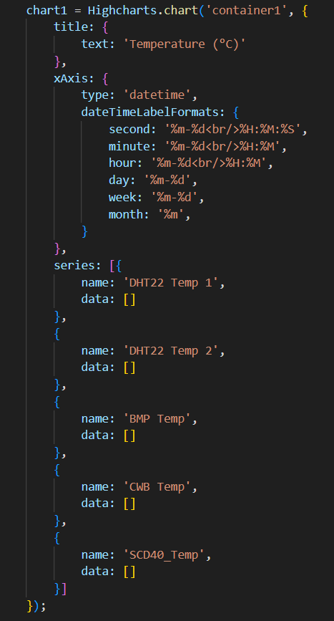
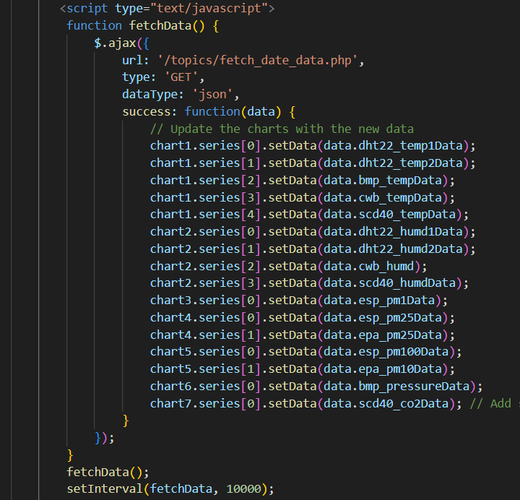
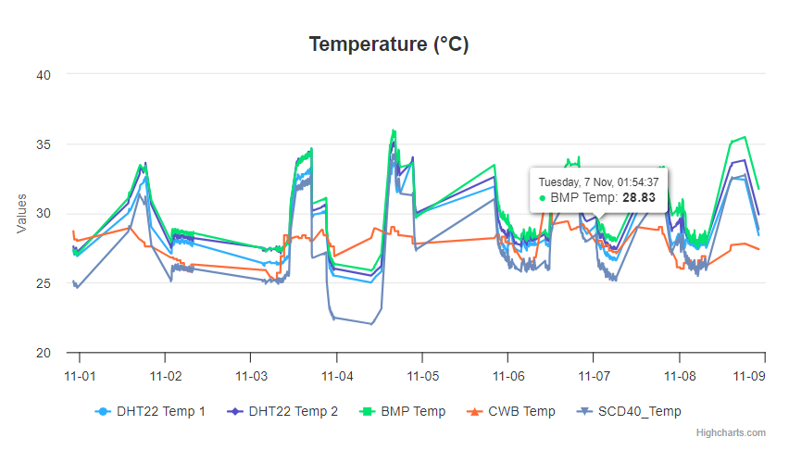
PHP-第一板塊
* WP外掛PHP結合High charts / 即時天氣報告

Slide 18
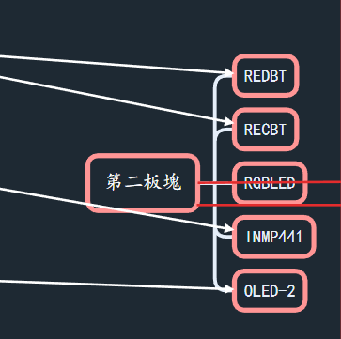
INO&PHP- 第二板塊

Slide 19
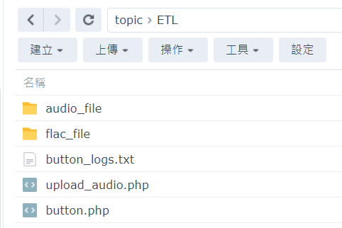
第二板塊目錄

Slide 20
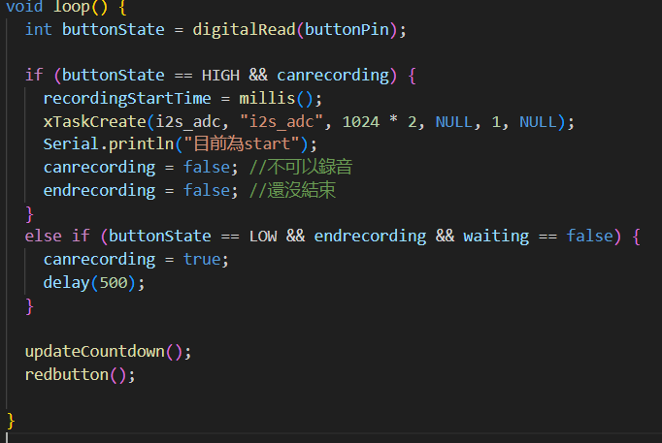
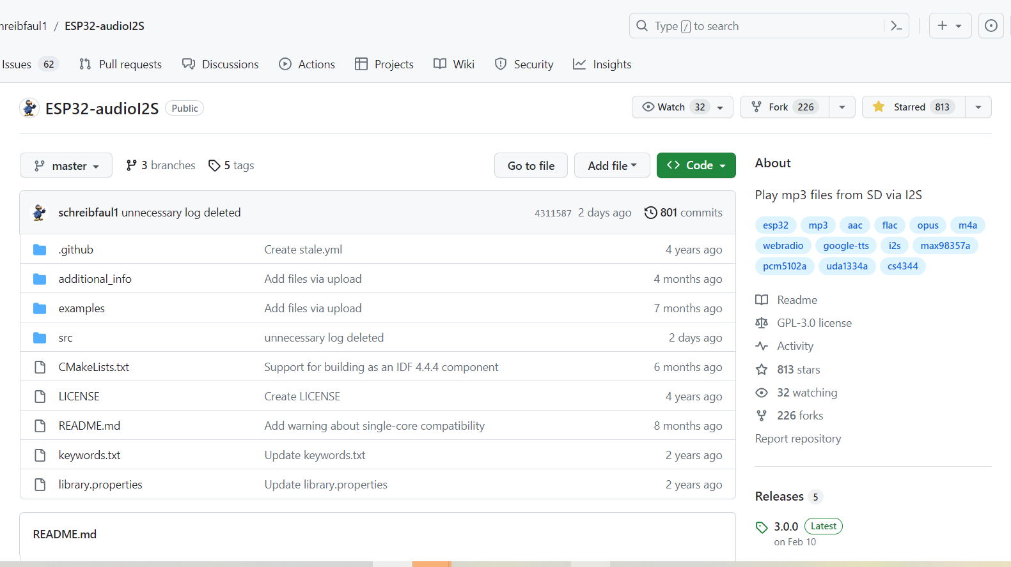
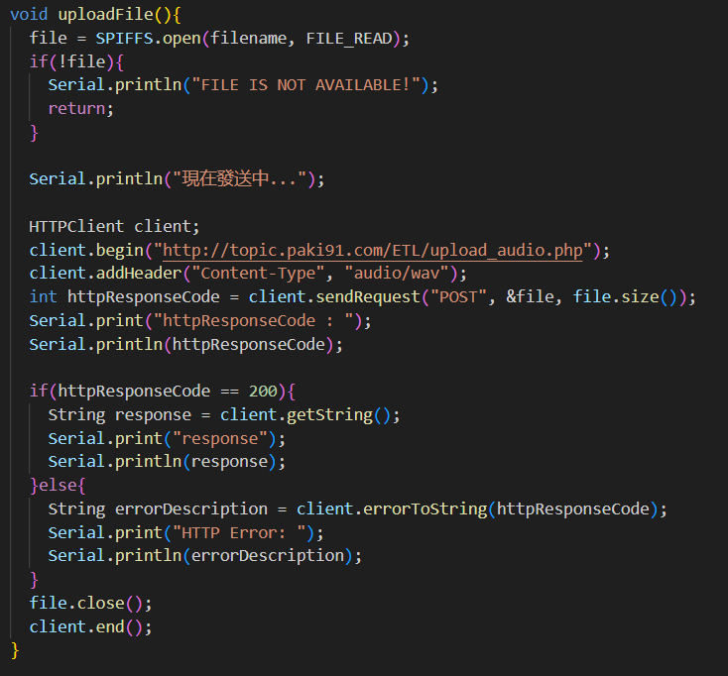

INO - 第二板塊
Notes:
WAV -> PHP

Slide 21
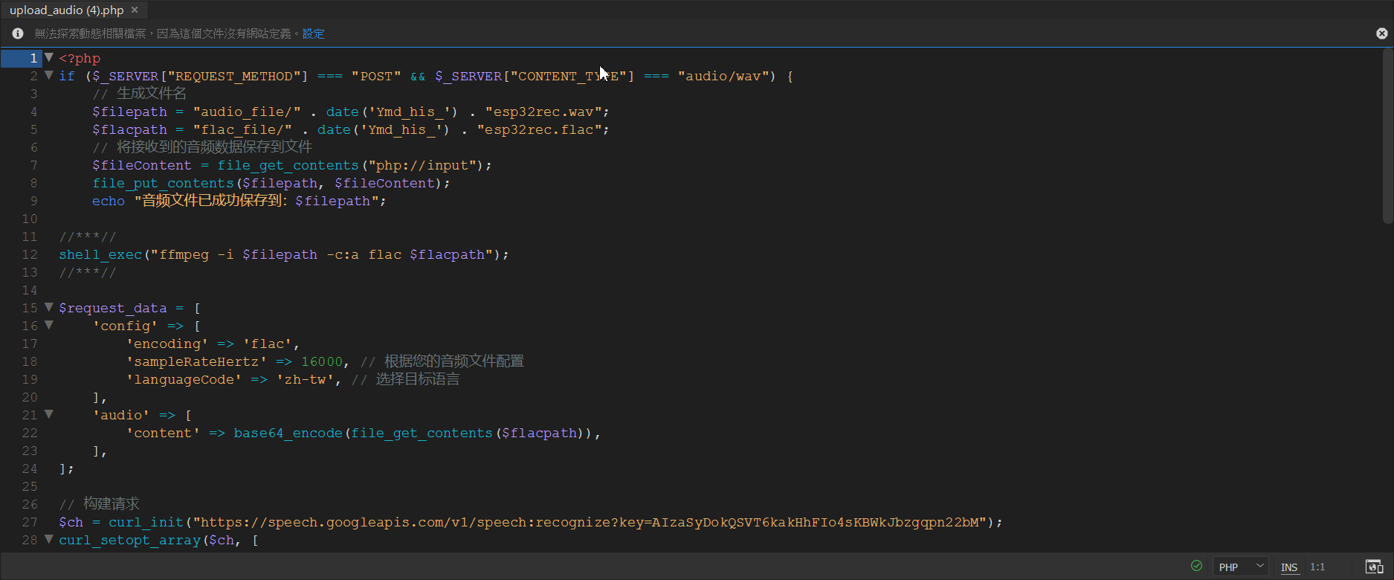
PHP接受&STT - 第二板塊

Slide 22
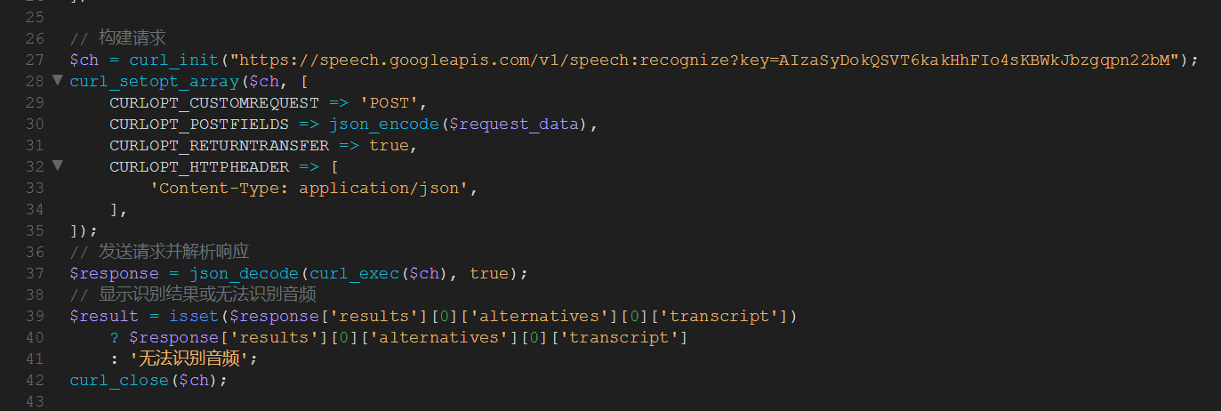
PHP - 第二板塊

Slide 23
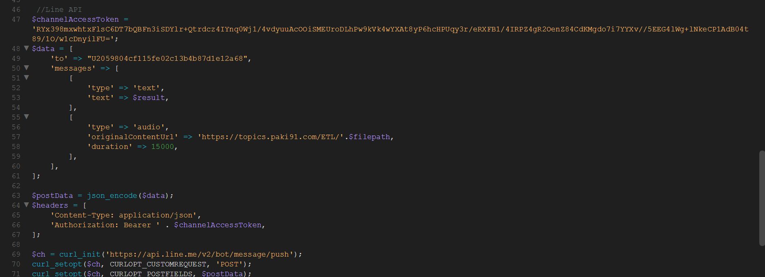
PHP&Line - 第二板塊

Slide 24
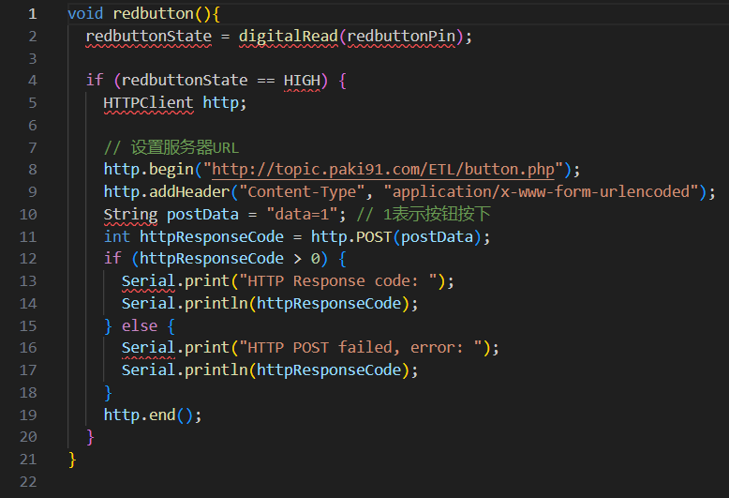
INO – BT 第二板塊
Notes:
WAV -> PHP

Slide 25
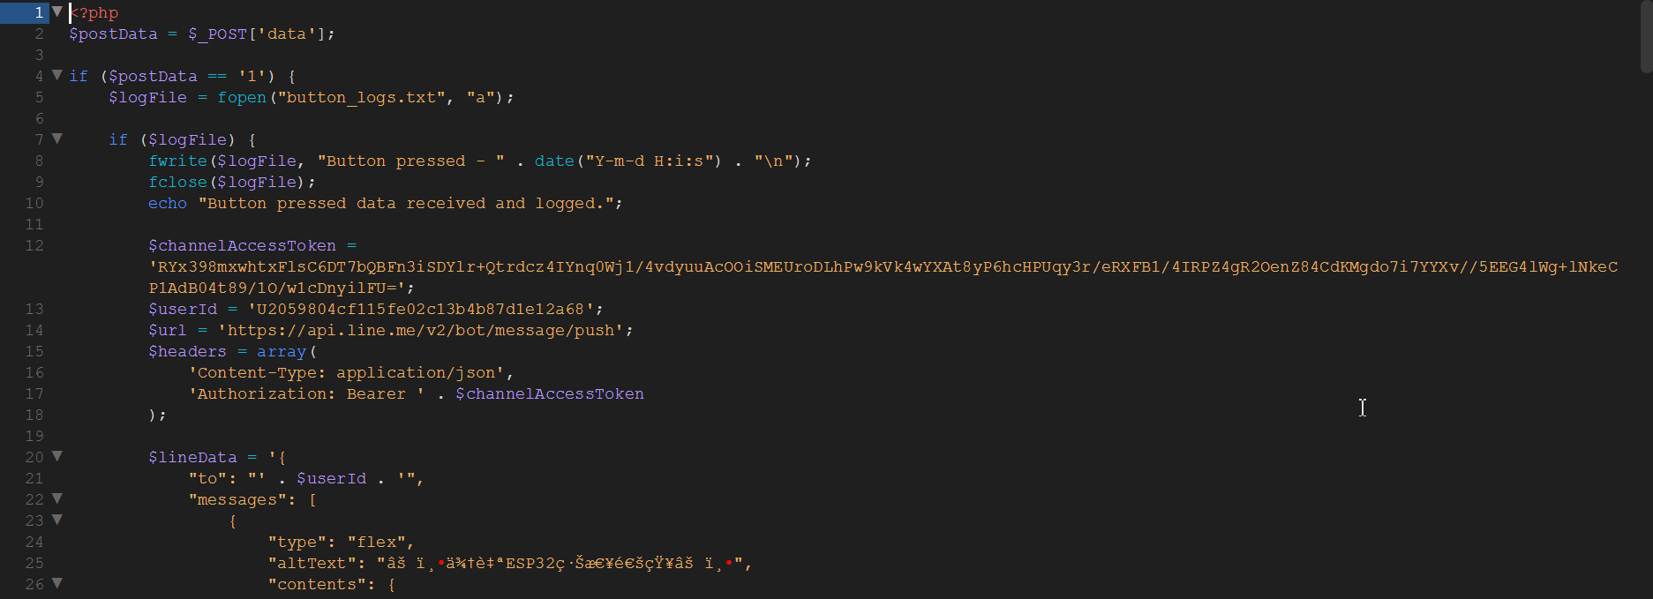
PHP - BT -第二板塊

Slide 26
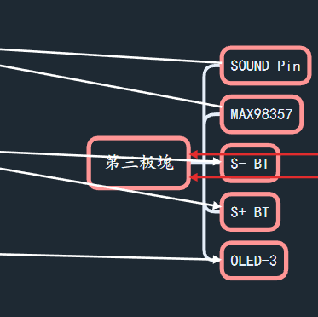
INO&PHP- 第三板塊
Notes:
Flex Message 彈性訊息及Quick reply 快速回覆？

Slide 27
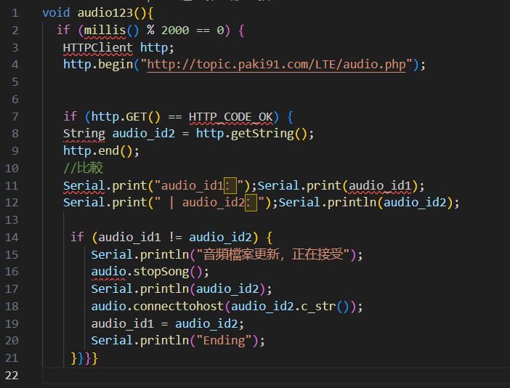
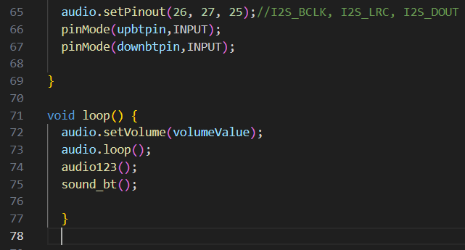
ION-INDEX接受

Slide 28
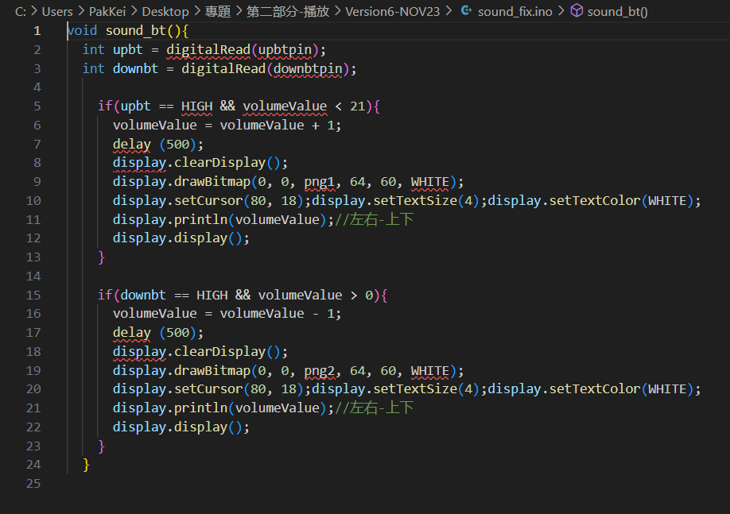
ION- 控制音量

Slide 29
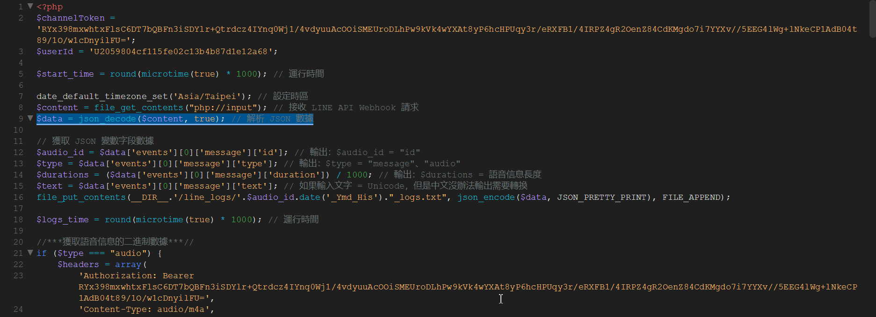
PHP接受Line Webhook

Slide 30
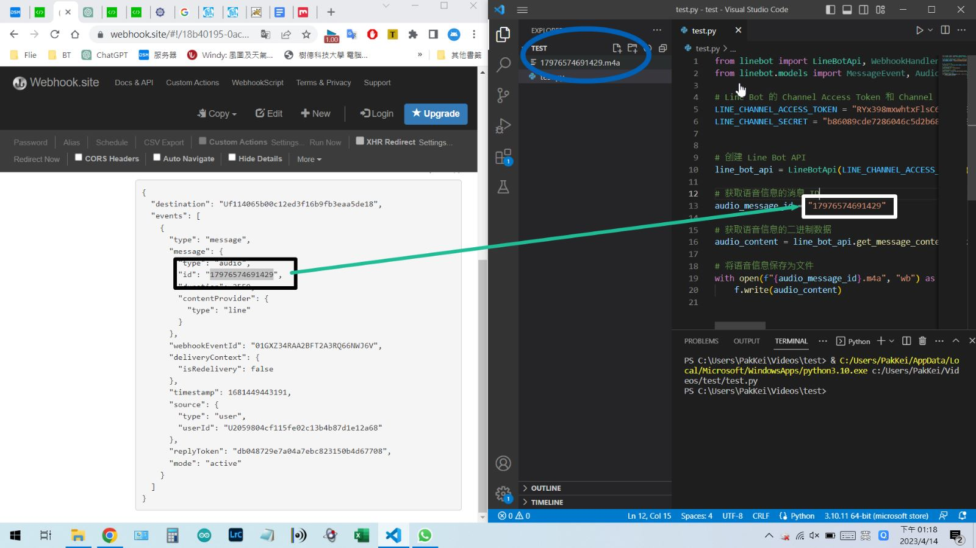
WEBHOOK | 2023.04.14

Slide 31
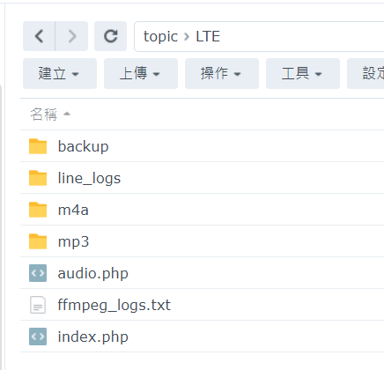
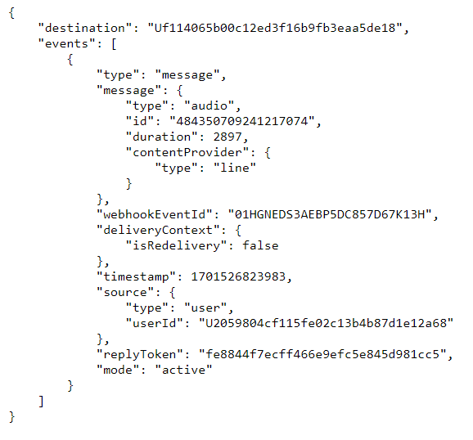
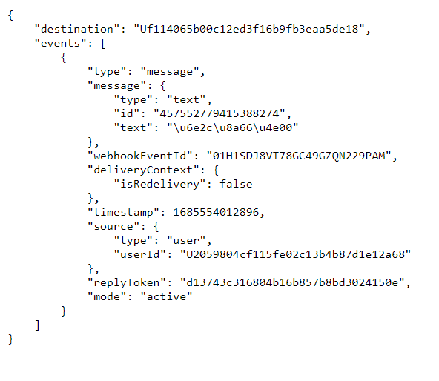
WEBHOOK

Slide 32
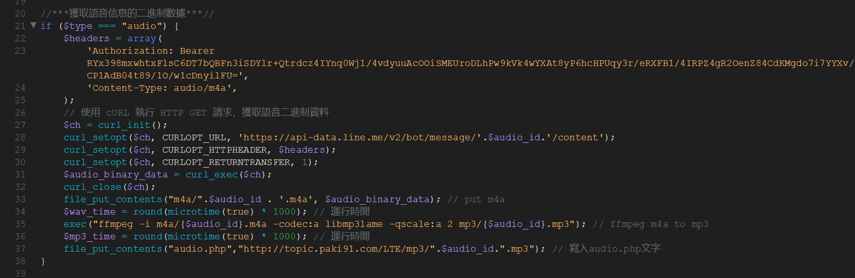
PHP-AUDIO

Slide 33
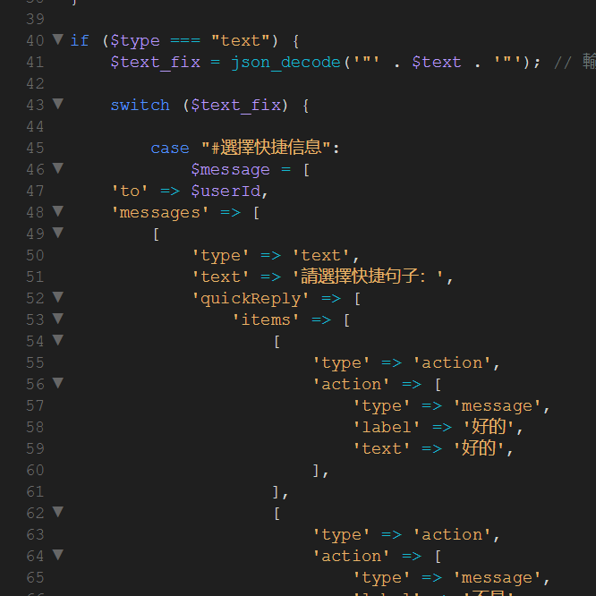
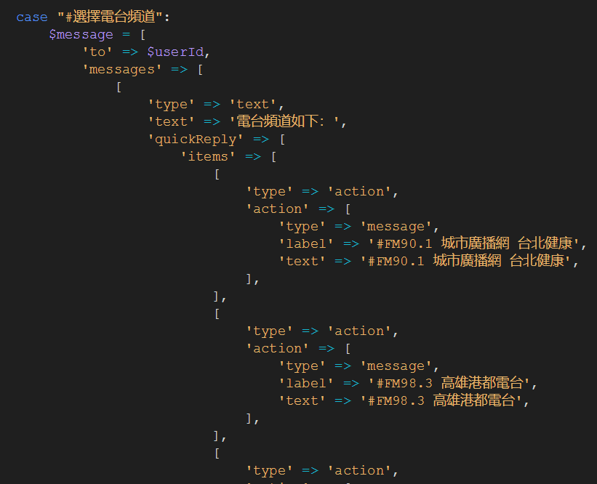
PHP-TEXT

Slide 34
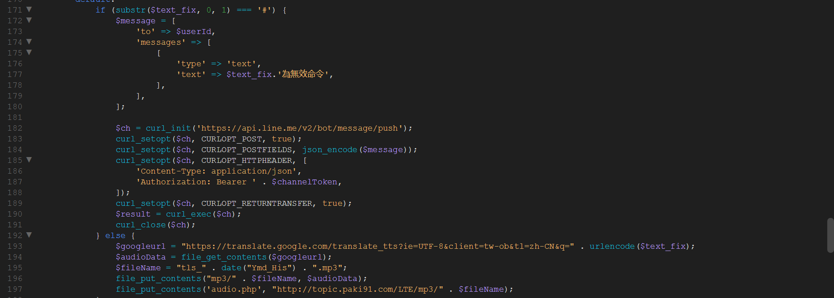
PHP-#ERROR/TEXT

Slide 35
印刷電路板
PART.3
PRINTED CIRCUIT BOARD
- 電路雕刻的方式能縮小體積，同時增加電路的美觀和穩定性，也減少和接獲使空焊造成的錯誤

Slide 36
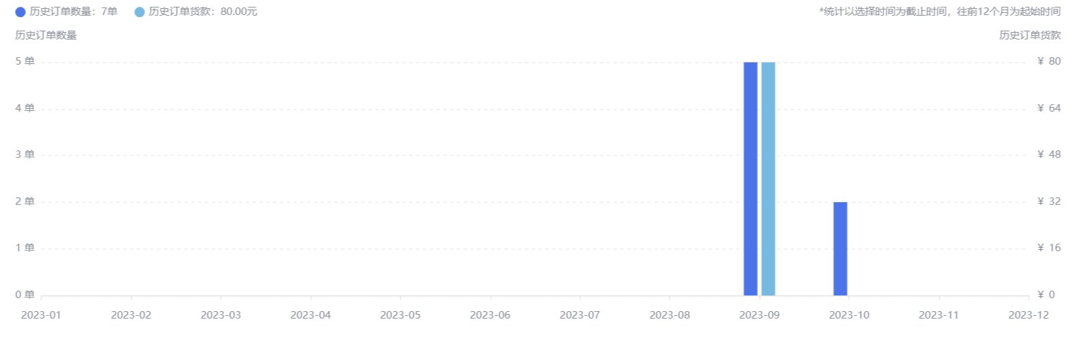

Slide 37
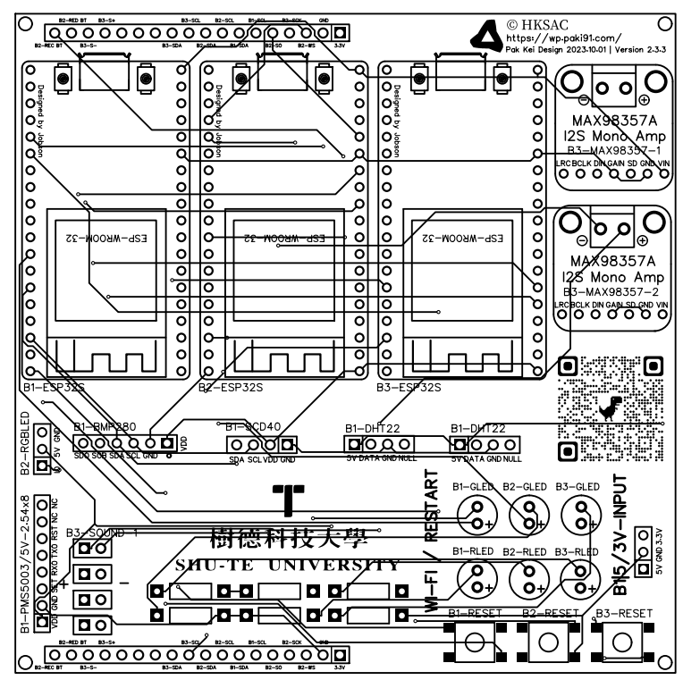
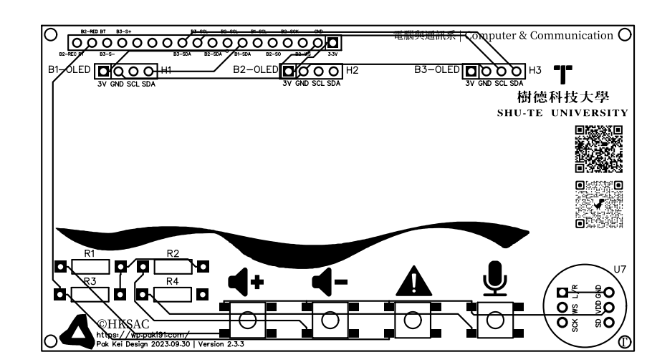

Slide 38
其他

Slide 39
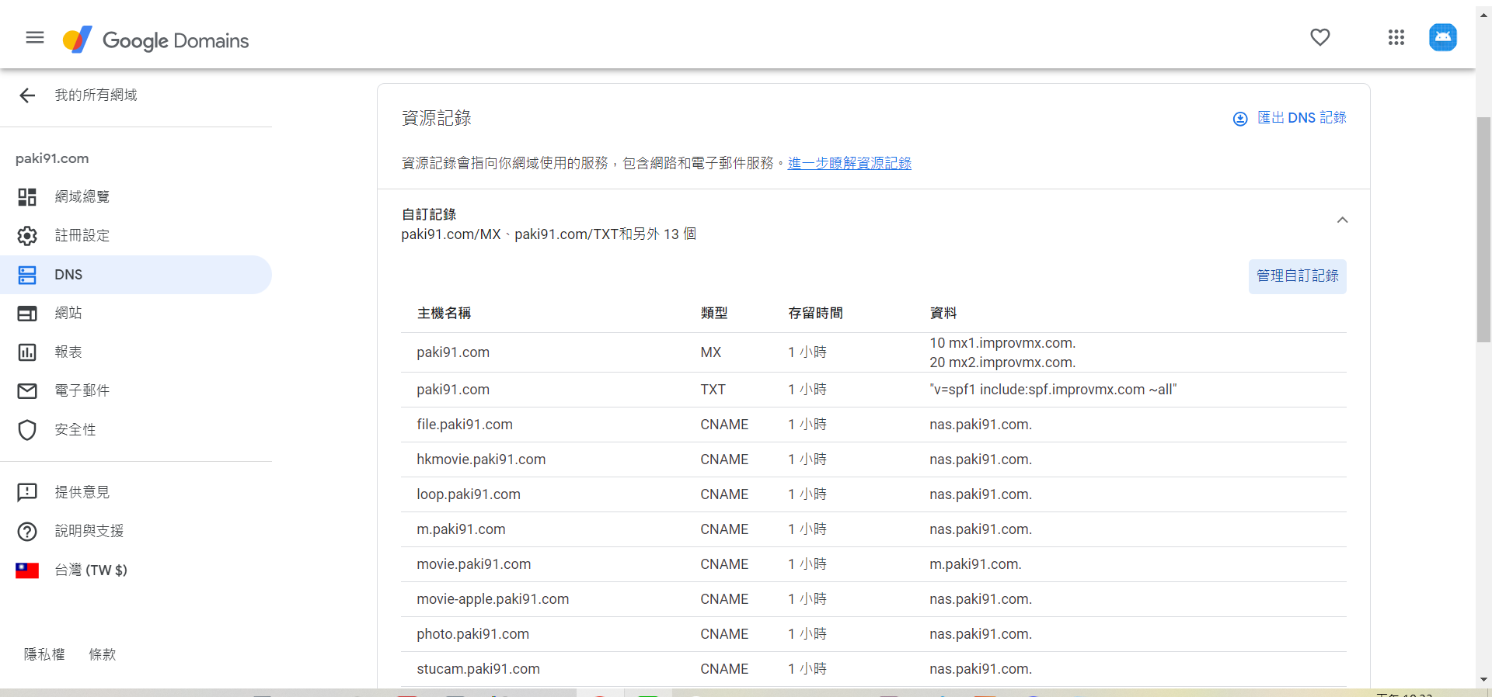
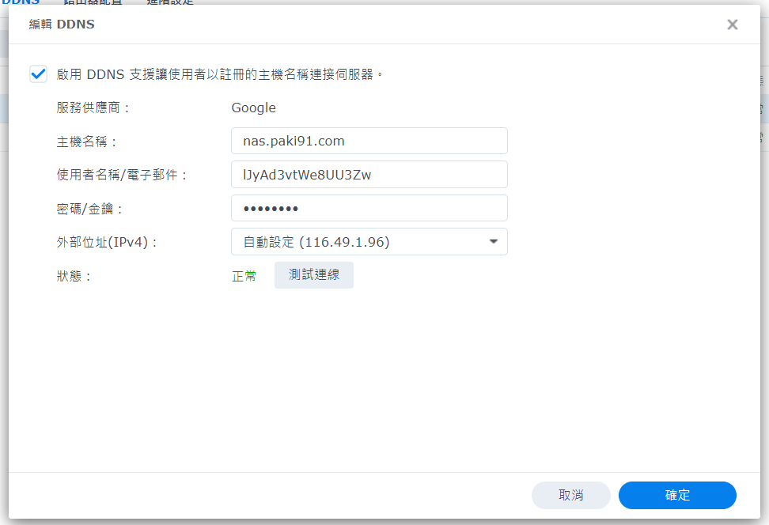

Slide 40
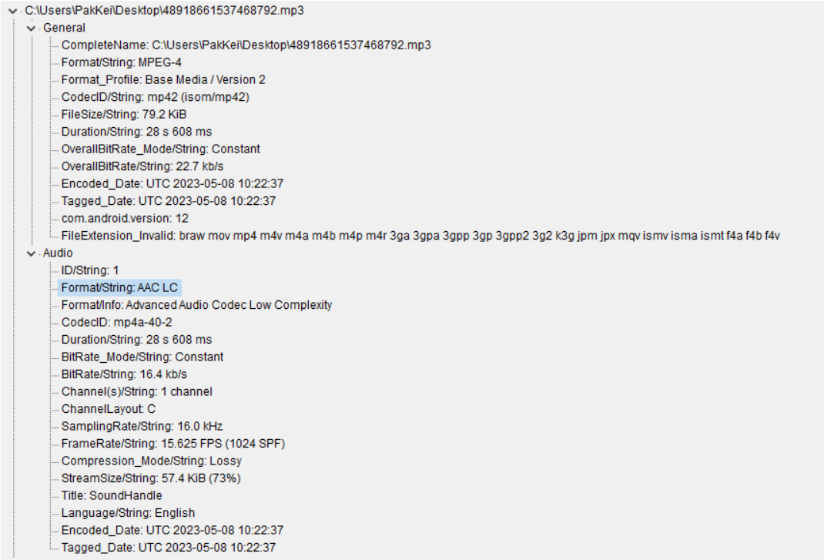

發現經過網絡下載到音樂可以正常播放。可是當把Line到檔案給于ESP32時候無法播放，經過檔案分析檢查發現兩個檔案的格式不一，MPEG音頻和AAC，分別有兼容性的問題，必須要解決。

Slide 41


Slide 42


